Slide 1
Workshop guide
Facilitator:
Read notes to prepare. See English file.
Amend slides if needed.
Ready the family-facing materials.
Display slide 2 as families arrive.
Scoop

Slide 2
Gạn lọc

Slide 3
Chương trình buổi học
Chào mừng
Hướng dẫn cách đọc
"Mình đã học
được cách thêm vào những chữ khó!"
Giờ thực hành
Suy ngẫm & cập nhật

Slide 4
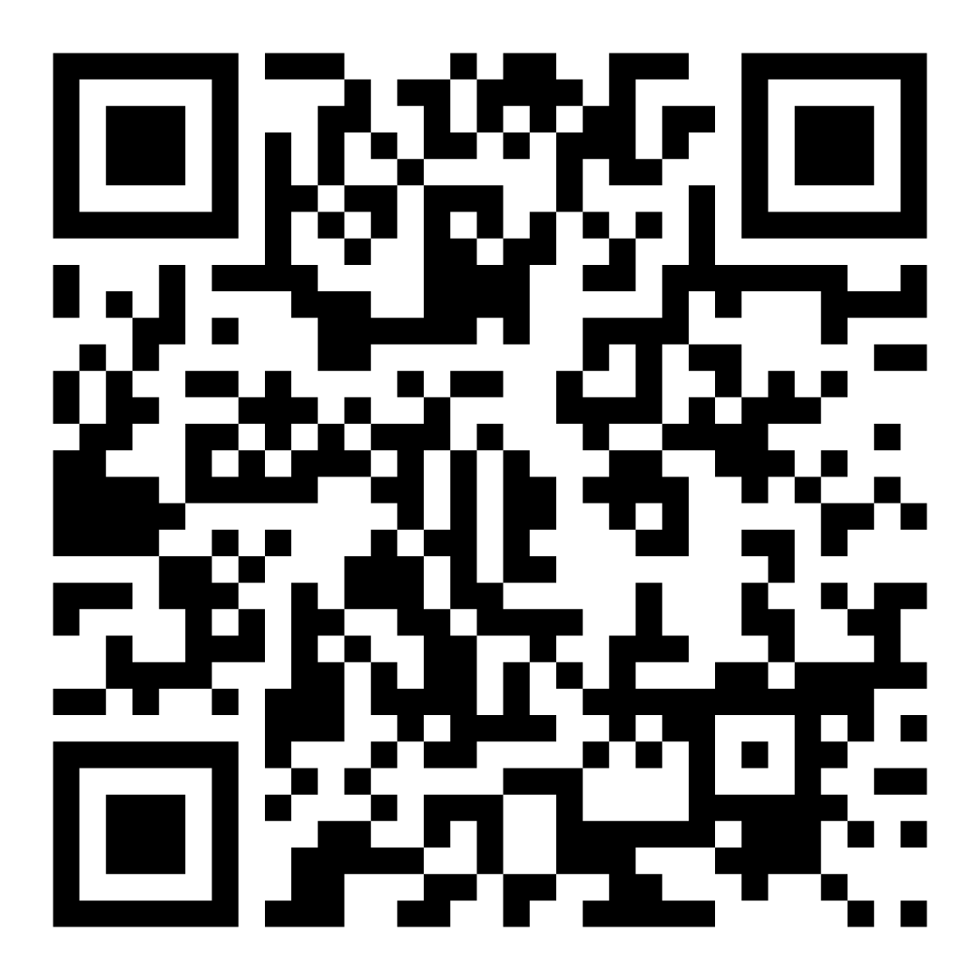
Khảo Sát Độ Tin Cậy Gia Đình
Quét mã này để chia sẻ cảm nhận của quý vị về việc đọc sách cùng con.

Slide 5
Hướng dẫn buổi học
Chuẩn bị.
Có mặt.
Hãy tỏ ra lịch sự
Hỏi những thắc mắc.

Slide 6
Gạn lọc
1
2
3
Khởi động.
Gạn lọc các cụm từ.
Đặt các phần gạn lọc lại với nhau.
Đọc theo cụm từ giúp nghe như người kể chuyện.

Slide 7
Kiểm tra thuật ngữ về khả năng đọc viết
Cụm từ
Một nhóm gồm hai hoặc nhiều từ trong một câu có ý nghĩa.

Slide 8
Khởi động
Mẹo và thủ thuật
Khuyến khích đọc chậm và chính xác từng từ trước.
Người lớn: Đọc chậm để con có thể học các từ.
Trẻ em: (chậm rãi)
"I…love…this… chocolate… cake!” Tim… yelled… happily.
Vội vàng lắng nghe như người kể chuyện ở lần thử đầu tiên có thể dẫn đến nhiều sai lầm.

Slide 9
Gạn lọc các cụm từ
Mẹo và thủ thuật
Dùng ngón tay hoặc đầu tẩy bút chì để ghép các cụm từ lại với nhau một cách trực quan.
Con đã tìm được các từ rồi, giờ hãy: Gạn lọc các cụm từ!
"I love
this chocolate cake!”
Sau đó, hãy thử làm điều đó bằng mắt nhé.
Tim yelled happily.

Slide 10
Đặt các phần gạn lọc lại với nhau
"I love this chocolate cake!" Tim yelled happily.
Hãy thực hành nào!

Slide 11
Hãy xem nào
Tiếng Anh
https://youtu.be/xPZ_bfwu4K8
Español
https://youtu.be/xZ_x0QEL_wg

Slide 12
Đọc sách = trò chuyện (K-1)
Hãy tạm dừng trước và tìm ra các từ.
Con có thể thử đặt các từ trong các cụm từ không?
Hãy gạn lọc hai từ này với nhau được không? Thử nào!
Hãy đọc lại câu một lần nữa, lần này không cần chỉ ngón tay nhé.

Slide 13
Đọc sách = trò chuyện (2-3)
Trước tiên hãy đọc nó để tìm ra các từ.
Hay lắm! Giờ hãy gạn lọc nào. Các cụm từ nên là gì?
Hãy đọc nó lại một lần nữa. Con có thể ghép nhiều từ với nhau thành các cụm từ dài hơn không?

Slide 14
Gia đình đa ngôn ngữ
Sử dụng hướng dẫn để xem lại dấu chấm câu được dùng bằng tiếng Anh
Thảo luận về “nhịp điệu” hoặc dòng chảy của tiếng Anh

Slide 15
Giờ thực hành
1
Khởi động.
Gọi cô nhé nếu con có câu hỏi nào!
2
Gạn lọc các cụm từ.
3
Đặt các phần gạn lọc lại với nhau.

Slide 16
Suy Ngẫm
Quý vị có câu hỏi nào về các mẹo đọc không?
Quay lại và trao đổi với con quý vị: Chúng ta đã sẵn sàng để thử để mẹo đọc này ở nhà chưa?
Hãy chia sẻ cách quý vị có thể sử dụng mẹo đọc này ở nhà.
Câu hỏi của quý vị sẽ giúp ích cho những người khác trong phòng!

Slide 17
Xin hãy đóng góp ý kiến
Nhận xét của quý vị sẽ giúp cho thời gian chúng ta cùng học tập càng hữu ích hơn!

